Slide 1

الصف : الثالث
المادة : اللغة العربية
مهارات ومعارف
عنوان الدرس : الهرم الغذائي

Slide 2

عزيزي التلميذ يُتَوقع منكَ في نهايةِ الدرسِ أ نْ تَكون قادراً على:
1.قراءة الدرس قراءة سليمة ومعبرة
2.تختار المعنى المناسب للكلمة الملونة
3.أن تجيب عن الأسئلة المتعلقة بموضوع الدرس

Slide 3
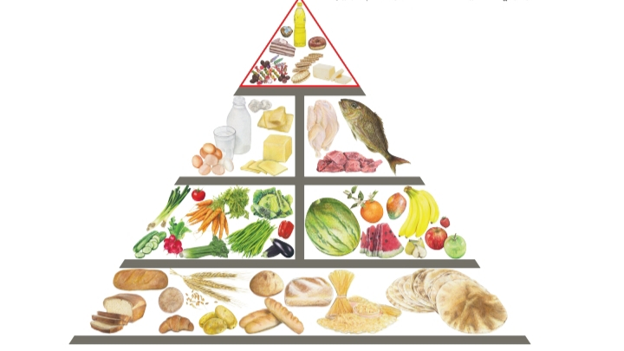
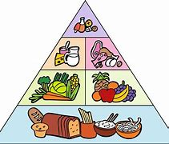
أتأملُ الصورَ الآتية:

Slide 4

هيا بنا نقرأ:
الصِّحةُ الجيِّدةُ مُرتبطةٌ بالغِذاءِ الذي نأكلهُ ، فسوءُ التغذيةِ يُقلِّلُ مِن النّشاطِ و القدرةِ على التفكيرِ بينما تُعطي التَّغذيةُ الصِّحيةُ صِحةً جيَّدةً وتزيدُ النّشاطِ الذِهنيّ .
2
وفي عامِ 1992 م ابتكرَ العُلماءُ ( الهَرمَ الغِذائيّ) حيثُ وضعوا الأطعمةَ في مجموعاتٍ على شكلِ سلسلةٍ هَرميَّةٍ تُذكّر الفَرد بأهميّةِ التَّنويعِ في الغذاءِ ، منْ أجلِ الحصولِ على جميعِ العناصرِ الغذائيةِ.
l

Slide 5

3
يَتَكونُ الهَرمُ الغِذائيّ مِنْ ستِّ مجموعاتٍ ، تَضمُّ كلَّ مجموعةٍ أَنواعاً مُحدّدةً مِن الطَّعامِ ، المجموعةُ الأولى تَشْمُلُ الحبوبَ والخبزَ و الأَرُزَّ ...... و المجموعةُ الثانيةُ تَشمُلُ الخُضرَ، و المجموعةُ الثَّالثةُ تشملُ الفواكهَ ، والمجموعةُ الرابعةُ تشملُ اللحومَ والأسماكَ و البَيْضَ ، و المجموعةُ الخامسةُ تشملُ الحليبَ و الألبانَ و الأجبانَ ، أمَّا المجموعةُ السَّادسةُ و الأخيرةُ فتشمُلُ الدّهونَ والزيوتَ و الحلويات

Slide 6

أختارُ المعنى المناسب للكلمات الآتية:
1.نشاط ذهني فائق
ممتاز – جيد – ضعيف
2.ابتكر العلماء الهرم الغذائي
ابتدأ – اختار – اخترع

Slide 7
أجيبُ عن الأسئلة التالية:
بماذا ترتبط الصحة الجيدة؟
الصحة الجيدة مرتبطة بالغذاء الذي نأكله
في أي عام ابتكر العلماء الهرم الغذائي؟
في عام 1992 ابتكر العلماء الهرم الغذائي

